Slide 1


Slide 2

Il convient de lancer le mode diaporama pour la diffusion de la leçon en classe
Réservé à l’enseignant (e)

Slide 3




Pictogrammes
Réservé à l’enseignant (e)
L’enseignant parle
Diffusion d’un média
Média en cours de diffusion
Fin du média. Passer au slide suivant
Expliquer, donner une consigne
Désigner un élève

Slide 4
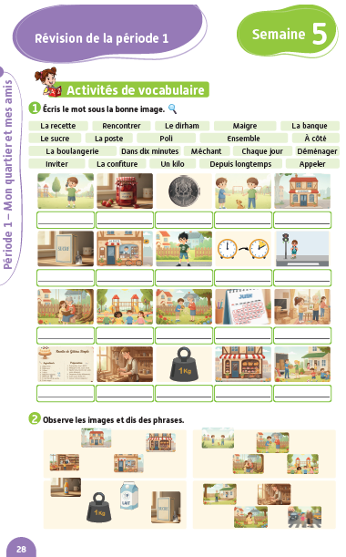
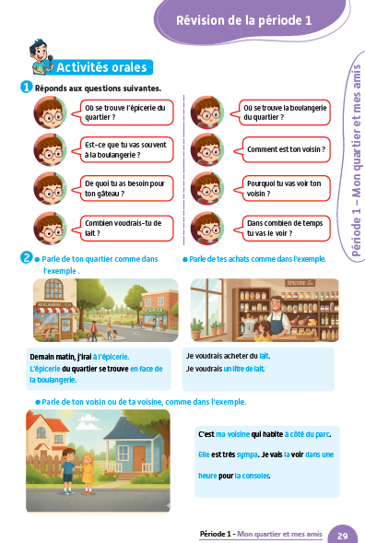
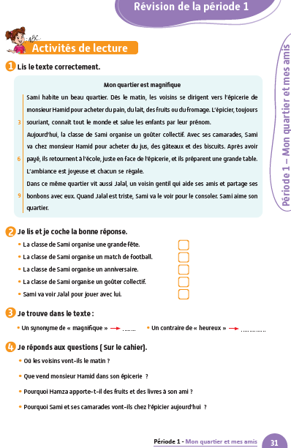
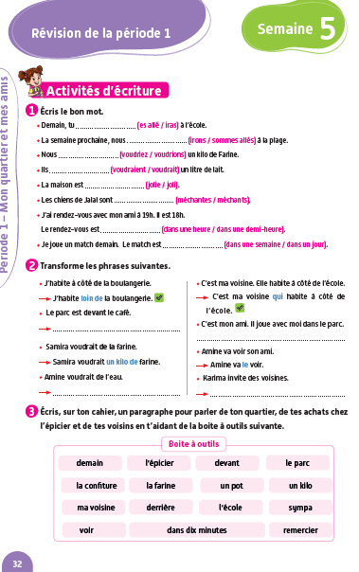
Contenu de la semaine
Réservé à l’enseignant (e)

Slide 5

Organisation de la semaine de révision
Réservé à l’enseignant (e)
Séance 1
Séance 3
Activités de vocabulaire
Activités de lecture
Séance 2
Séance 4
Activités orales
Activités d’écriture

Slide 6



Plan de la séance 1
Réservé à l’enseignant (e)
1. Activité 1
Lecture de mots.
Lecture et compréhension de phrases.
Lecture et compréhension de texte.

Slide 7
Réservé à l’enseignant (e)
(ة)خاص بالأستاذ
Au terme de cette séance de révision, l’enseignant doit vérifier qu’au moins 80% des élèves sont capables de :
Lire et comprendre des phrases.
Lire et comprendre un texte.
* Si ce taux n’est pas atteint, il convient de mettre en place des actions de remédiation, collectives ou individuelles.

Slide 8




Bonjour les enfants. Aujourd’hui, nous allons commencer une nouvelle séance de révision. Soyez attentifs.

Slide 9
Lisez ces mots en silence.
quartier épicier cahier panier
maison chose organiser raisin

Slide 10

Qui veut lire à voix haute ?
quartier épicier cahier panier
maison chose organiser raisin

Slide 11
Lisez ces mots en silence.
gentil outil fusil
marché nager nez

Slide 12
Qui veut lire à voix haute ?
gentil outil fusil
marché nager nez

Slide 13
Lisez ces phrases silencieusement.
Ma maison est en face du parc de jeux.
La pharmacie est loin de la poste.
Je veux acheter du beurre et du lait.
Elle voudrait un kilo de farine et un litre de lait.

Slide 14
Qui veut lire à voix haute ?
Ma maison est en face du parc de jeux.
La pharmacie est loin de la poste.
Je veux acheter du beurre et du lait.
Elle voudrait un kilo de farine et un litre de lait.

Slide 15
Lisez ces phrases silencieusement.
C’est mon voisin qui habite près de la poste .
Ma voisine est grande et maigre.
Elle est très gentille.
Nous allons le voir dans une heure pour l’aider.

Slide 16
Qui veut lire à voix haute ?
C’est mon voisin qui habite près de la poste .
Ma voisine est grande et maigre.
Elle est très gentille.
Nous allons le voir dans une heure pour l’aider.

Slide 17
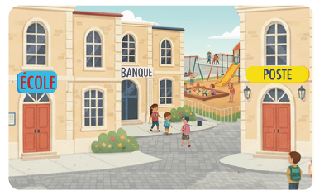
Observez cette image et lisez la question. Je vais vous proposer des réponses.
Où se trouve la poste ?

Slide 18

Prenez vos ardoises.

Slide 19
Ecrivez le numéro de la bonne réponse sur votre ardoise (1, 2, 3 ou 4).
Où se trouve la poste ?
La poste est à côté de la banque.
La poste est à côté du parc.
La poste est en face de l’école.
La poste est grande.

Slide 20
Levez vos ardoises.

Slide 21
La bonne réponse est : « La poste est en face de l’école.». Qui veut lire et expliquer la réponse ?
Où se trouve la poste ?
La poste est à côté de la banque.
La poste est à côté du parc.
La poste est en face de l’école.
La poste est grande.

Slide 22

Observez cette image et lisez la question. Je vais vous proposer des réponses.
Comment est ta voisine qui habite en face ?

Slide 23
Ecrivez le numéro de la bonne réponse sur votre ardoise (1, 2, 3 ou 4).
Comment est ta voisine qui habite en face ?
Ma voisine Salima, qui habite en face, a dix ans.
Ma voisine, qui habite en face, joue avec son frère.
Ma voisine, qui habite en face, est gentille.
Ma voisine, qui habite en face, est en deuxième année.

Slide 24
Levez vos ardoises.

Slide 25
La bonne réponse est : « Ma voisine, qui habite en face, est gentille. ». Qui veut lire et expliquer la réponse ?
Comment est ta voisine qui habite en face ?
Ma voisine Salima, qui habite en face, a dix ans.
Ma voisine, qui habite en face, joue avec son frère.
Ma voisine, qui habite en face, est gentille.
Ma voisine, qui habite en face, est en deuxième année.

Slide 26
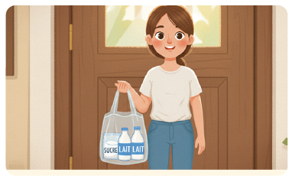
Observez cette image et lisez la question. Je vais vous proposer des réponses.
Combien Samira voudrait-elle de sucre ?

Slide 27
Ecrivez le numéro de la bonne réponse sur votre ardoise (1, 2, 3 ou 4).
Combien Samira voudrait-elle de sucre ?
Samira voudrait un litre de lait.
Samira veut acheter du lait.
Samira veut acheter du sucre.
Samira voudrait un kilo de sucre.

Slide 28
Levez vos ardoises.

Slide 29
La bonne réponse est : « Samira voudrait un kilo de sucre. ». Qui veut lire et expliquer la réponse ?
Combien Samira voudrait-elle de sucre ?
Samira voudrait un litre de lait.
Samira veut acheter du lait.
Samira veut acheter du sucre.
Samira voudrait un kilo de sucre.

Slide 30


Plan de la séance
Réservé à l’enseignant (e)
Lecture de mots.
Lecture et compréhension de phrases.
2, Activité 2
Lecture et compréhension de texte.

Slide 31
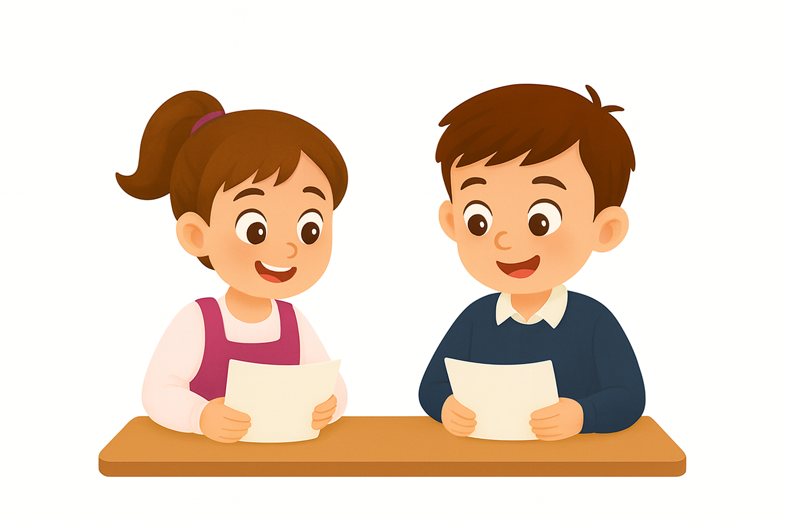
Maintenant, nous allons faire de la lecture.

Slide 32

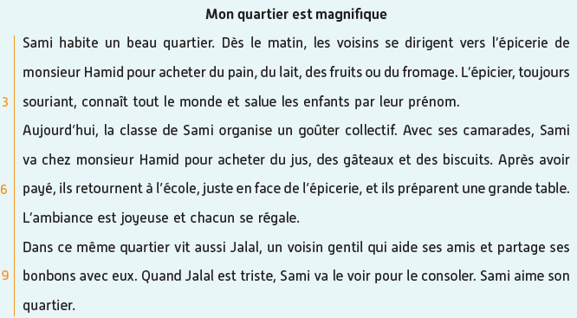
Lisez le texte silencieusement sur votre livret.

Slide 33
Qui veut lire le texte ? Je vais désigner plusieurs élèves. Chacun va lire un passage.

Slide 34
Prenez vos ardoises. On va répondre à des questions de compréhension.

Slide 35

La classe de Sami organise une grande fête. Écrivez vrai ou faux sur vos ardoises. Cherchez la réponse dans le texte.
Vrai ou faux

Slide 36
Levez vos ardoises. La bonne réponse est : faux. La classe de Sami organise
un goûter collectif.
Faux

Slide 37

Sami va voir Jalal pour jouer avec lui. Écrivez vrai ou faux sur vos ardoises. Cherchez
la réponse dans le texte.
Vrai ou faux

Slide 38
Levez les ardoises. La bonne réponse est : faux. Sami va voir Jalal pour le consoler.
Faux

Slide 39
Relevez dans le texte le synonyme de « magnifique ». Écrivez la réponse sur vos ardoises.
Magnifique = ……………

Slide 40
Levez les ardoises. La bonne réponse est : beau.
Beau
Magnifique = ……………

Slide 41
Relevez dans le texte le contraire de « heureux ». Écrivez la réponse sur vos ardoises.
Heureux ≠ ……………

Slide 42
Levez les ardoises. La bonne réponse est : triste.
Triste
Heureux ≠ …………

Slide 43

Prenez vos cahiers.

Slide 44
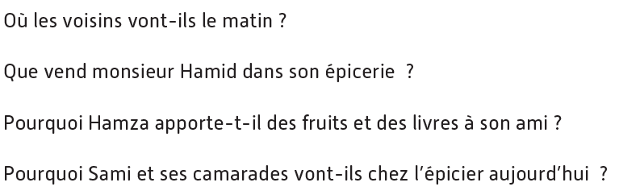
Répondez à cette question sur vos cahiers. Je vais passer entre les rangs pour vous aider.

Slide 45
Qui veut lire sa réponse ?

Slide 46
La question est : où ? Je cherche un lieu dans le texte. La réponse est : « Les voisins se dirigent vers l’épicerie de monsieur Hamid. »
Les voisins se dirigent vers l’épicerie de monsieur Hamid.

Slide 47
Répondez à cette question sur vos cahiers. Je vais passer entre les rangs pour vous aider.

Slide 48
Qui veut lire sa réponse ?

Slide 49
La question est : que vend ? Je cherche des aliments ou des produits dans le texte. La réponse est Il vend du lait, du pain, des fruits et du fromage.
Il vend du lait, du pain, des fruits et du fromage.

Slide 50
Répondez à cette question sur vos cahiers. Je vais passer entre les rangs pour vous aider.

Slide 51
Qui veut lire sa réponse ?

Slide 52
La question est : Pourquoi ? Je cherche une raison dans le texte. La réponse
est : Ils vont chez monsieur Hamid pour acheter du jus, des gâteaux et des biscuits.
Ils vont chez monsieur Hamid pour acheter du jus, des gâteaux et des biscuits.

Slide 53
Répondez à cette question sur vos cahiers. Je vais passer entre les rangs pour vous aider.
Pourquoi Sami va voir son ami Jalal ?

Slide 54
Qui veut lire sa réponse ?
Pourquoi Sami va voir son ami Jalal ?

Slide 55
La question est : Pourquoi ? Je cherche une raison dans le texte. La réponse est :
Il va le voir pour le consoler.
Pourquoi Sami va voir son ami Jalal ?
Il va le voir pour le consoler.

Slide 56

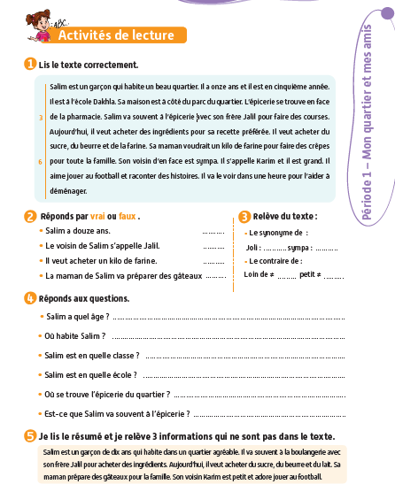
La séance d’aujourd’hui est terminée. À la maison, relisez et faites l’activité 5.

